Slide 1
生産現場のデータを
お金に換える方法
産学連携コストフォーラム
一橋大学一橋講堂（東京都千代田区一ツ橋）
2019年3月19日
西 岡 靖 之
インダストリアル・バリューチェーン
・イニシアティブ／法政大学

Slide 2
サービス時代のバリューエンジニアリング
有形サービスの適正価格は？
情報サービスの適正価格は？
ソフトウェアライセンスの適正価格は？
提供データの適正価格は？
物品の販売
物品の利用
問題の解決
知識の利用
洗濯機を購入し
自分で洗濯する
コインランドリーで洗濯する
クリーニング屋に洗濯してもらう
いつでもきれいアプリを導入する

Slide 3
個別化、多様化への対応
マスカスタマイゼーション
モノ
によるバリエーション
（ドイツ流）
企画
設計
生産
販売
利用
修理
廃棄
生産
販売
利用
修理
廃棄
販売
利用
修理
廃棄
コト
によるバリエーション
オープンカスタマイゼーション
企画
設計
生産
販売
利用
修理
廃棄
生産
販売
利用
修理
廃棄
単なる付加サービスだと差別化できない。製品に組み込まれたサービスであること。
販売
利用
修理
廃棄
販売した後でもさまざまな「コト」に対応して製品の機能が負荷される。
利用
修理
廃棄
利用
修理
廃棄
・・・
・・・
・・・

Slide 4
“原価”とは？
□「企業は、生産・販売活動上さまざまな経済的資源（たとえば、原材料、労働力、電力、機械・設備など）を消費するが、このような経済的資源の消費額を“原価”という。」（岡本清、「原価計算」第六訂版）
□ 「原価は、経営において作り出された一定の給付に転嫁される価値であり、その給付にかかわらせて、把握されたものである。」（原価計算基準）
材料費／労務費／経費
原価
企業活動
給付
製品／サービス
（経済的価値）
経済的資源

Slide 5


原価とは？（新たな解釈）
Cost
Initial Value
原価
Initial
Value
Value
Transformation
Actual
Value
実価

Slide 6
正味付加価値と取引価値
正味付加価値とは、文字通り事象者が原価（イニシャルバリュー）に付加した価値であり、その結果として、製品またはサービスの完成形または最終形の価値である完成価値（Final Value）が決まる。
購買額の合計
付加価値
（＝営業利益＋人件費＋原価償却費）
販売額の合計
原価
原価（Initial Vaｌue）
理論値
（計測
不可能）
Initial
Value
正味付加価値
（Net Additional Value）
完成価値（Final Value）
取引価値
（Trade Value）
顧客価値（顧客の原価）
取引価値は、同一の対象に対して、立場や状況によって価値が異なるとき、生産者（提供者）側の価値と、消費者（顧客）側の価値の差となる。これは、交換価値に対応する。
実価
Actual
Value

Slide 7
オーバヘッド費で将来の収益を配賦する
＋ムダ費
＋販売費
△購買原価差異
△将来収益配賦
販売額の合計
完成価値
オーバーヘッド費
営業利益
取引価値（Trade Value）
顧客価値
購買原価差異とは、原価（イニシャルバリュー）と実際の購買額の合計との差異である。つまり、購買価格が実際の価値より安い場合はオーバーヘッドが減り営業利益を増加させる。
将来収益配賦とは、そこで生産された製品またはサービスが、将来にわたって利益を生み出すと予想される場合に、その割引現在価値を設定する。

Slide 8
どうすればお金が生まれるか？
競合他社
自社
利益
お客様
利益
消費した材料の費用（モノ）
投入した役務の費用（コト）
活用した知識の費用（情報）
製品（サービス）の価格
製品（サービス）を作ること ≠ お金を生むこと

Slide 9
変化をとらえて適合させる
競合他社
ご要望
自社
利益
利益
製品（サービス）の品質
製品（サービス）のコスト
製品（サービス）の納期
製品（サービス）の環境
要求された品質
要求されたコスト
要求された納期
要求された環境
お客様
品質、コスト、納期、環境をニーズに合わせること

Slide 10
“動”“乱”の時代でお金の生み出す方法
変化
変化
変化をいちはやく知ること →
変化に柔軟に対応すること →
安定して結果を出せること →
変化
変化
どうすれば保証ができるのか？
装置開発
製品開発
人材育成
品質管理→品質保証
設備管理→稼働保証
納期管理→納期保証
原価管理→利益保証
市場開拓

Slide 11
保証とは・・・
データに基づく因果関係のモデルが存在し、観測された事実データから、対象とするモノ、コトの指標を算出し、その実際の値との差を統計的に保証すること。なお、統計的差異は、因果関係のモデルにフィードバックし、常にモデルの修正が（自動で）行われるとともに、観測する事実データの（人が介在して）見直しも行われる。
事実データ
効果データ
計測データ
効果データ
事象データ
効果データ
ニューロ（神経細胞）

Slide 12
期間損益とリアルタイム会計
事実
事実
事実
事実
事実
事実
事実
事実
事実
事実
事実
事実
新しい
事実
管理ギャップ
アク
ション
アクション
前期の集計
前期の集計
フィード
バック
フィード
バック
過去
現在
将来
過去
現在
将来
最新のデータで常に基準値を更新する

Slide 13
情報とデータの分類軸
報告書
成績書
・・・
統合情報
図面
規約
・・・
結果系
事実情報
知識情報
原因系
伝票
測定値
・・・
断片情報
ノウハウ
経験値
・・・

Slide 14
データによるアカウンティング
生産現場のデータがお金を生み出すには、データに価値を持たせるのではなく、データに価値を生み出す方法を示す役割を与えることである。
実際に価値を生み出すのは、生産を行うユニット（ＳＭＵ）で行われる個々の活動である。すべての活動は、費用の発生要因として把握する。
投入した労役に対する収益は事後的に得られ、時間差がある。また、費用に対応した収益は最後まで確定しない（将来さらに収益がある可能性）。
データの供給量は、常に増大する
（交換により、全体量は常に増加する）
お金の供給量は、基本的に一定
（交換により、全体量は変わらない）
データ
お金

Slide 15
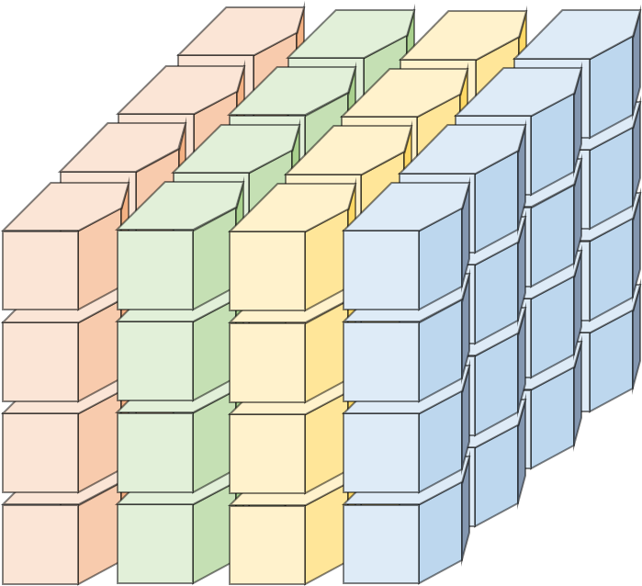

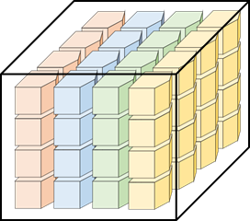
つながる工場のためのＩＶＩーＣＩＯＦ
スマートな
ものづくり単位
（ＳＭＵ）
ID
\
サプライヤー
連携管理
HCS
ＰＬU
ハイパー連携
ターミナル
（ＨＣＴ）
役者／モノ
情報／データ
HCT
物流センター
（ＳＭＵ）
HCT
ID
\
ID
HCT
ＰＬU
連携管理
ＳＭＵ
スマートな
移送単位
（ＰＬU）
HCT
ＳＭＵ
ハイパー連携
サーバー
（ＨＣＳ）
客先工場
協力工場（ＳＭＵ）

Slide 16

広域のトレーサビリティ
ゾーン１（国内）
ゾーン２（海運）
ゾーン３（アジア）
003
009
\
009
017
\
017
035
\
009
017
035
登録をしないと決済できない
HCS
HCS
トランザクションに従って決済する
HCS
HCS
003
017
登録をしないとコンテナが開かない
フィジカル
コンテナ
HCT
HCT
E社
009
ID
035
A社
ID
PLU-P
PLU-P
HCT
HCT
ID
ＩＤとタグ
の突合せ
PLU-P
ID
PLU-P
C社
F社

Slide 17
ＣＩＯＦ－ＤＳＮ（Data Sovereignty Network）
HTS
ブロックチェーン
（Hyper Triplet Server）
ID
金融機関
お金
サイバー
な世界
\
サイバーコンテナ（PLU-C）
ID
データ
請求
\
スマートな
ものづくり
単位（SMU）
スマートな
ものづくり
単位（SMU）
フィジカルコンテナ（PLU-P）
ID
ひと
モノ
情報
フィジカルな
世界
ユニークなＩＤで
対応づける
スマートな移送単位（PLU）

Slide 18

原価をつなぐバリューチェーン
実価→原価
原価→実価
実価→原価
インダストリアル・バリューチェーン

